Slide 1
Kedves 7.b-sek! Ide mentünk volna… Tata

Slide 2
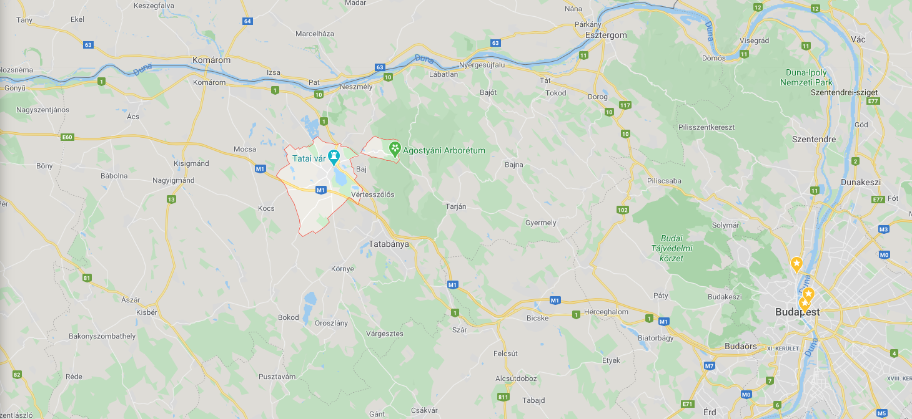
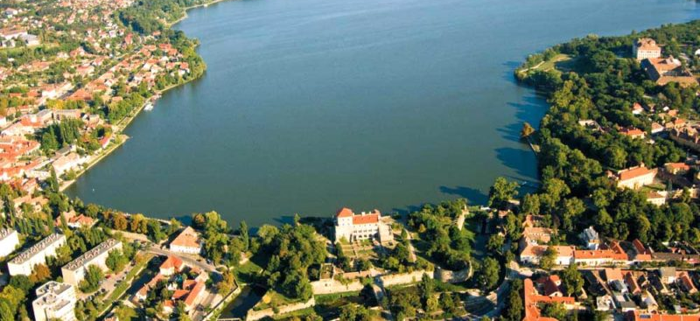
Tata
Komárom-Esztergom megyében, a Kisalföld peremén fekszik Tata, a tavak városa.

Slide 3
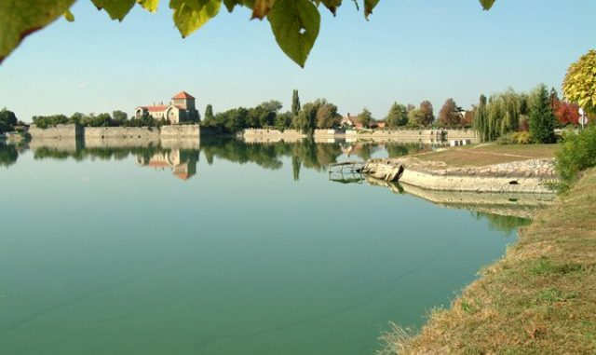
Öreg-tó
Az Öreg-tavat az Által-ér táplálja, de régebben több forrás is fakadt a tó területén.

Slide 4
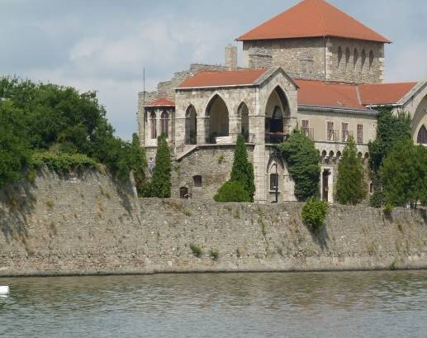
Tatai vár
Luxemburgi Zsigmond építtette az Öreg-tó partján álló várat a XIV. század végén.

Slide 5
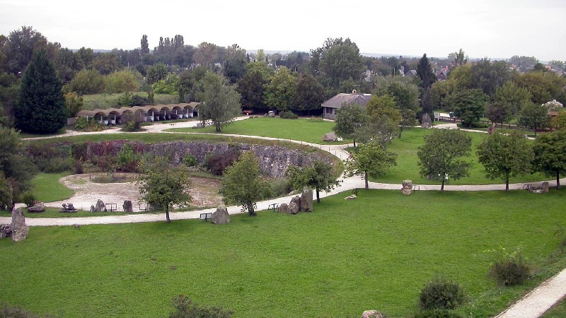
ELTE Tatai Geológus Kert
Európában egyedülálló geológiai és botanikai látványosságokkal rendelkező természetvédelmi terület.

Slide 6
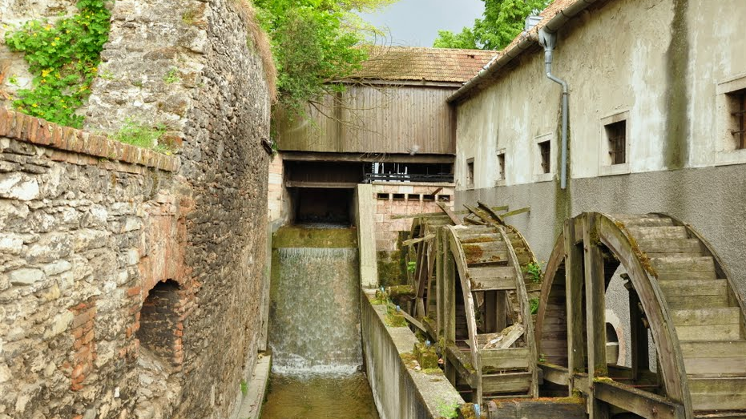
Vízimalom
A városban lévő vízfolyások mellett fellelhetők a vízimalmok. Leghíresebb műemlékmalom a Ciframalom.

Slide 7
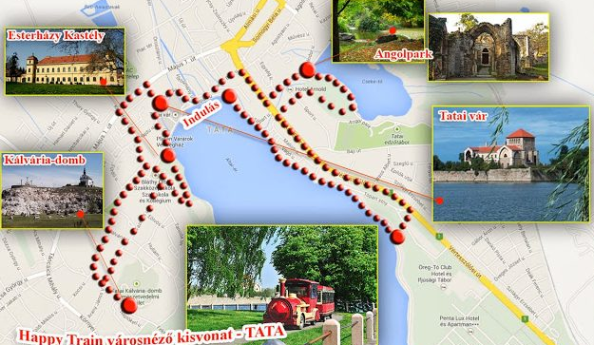
Városnéző kisvonat
A kisvonat körbejárja az Eszterházy kastélyt, a Kálvária-dombot, a Tatai várat és az Angolparkot.

